Slide 1
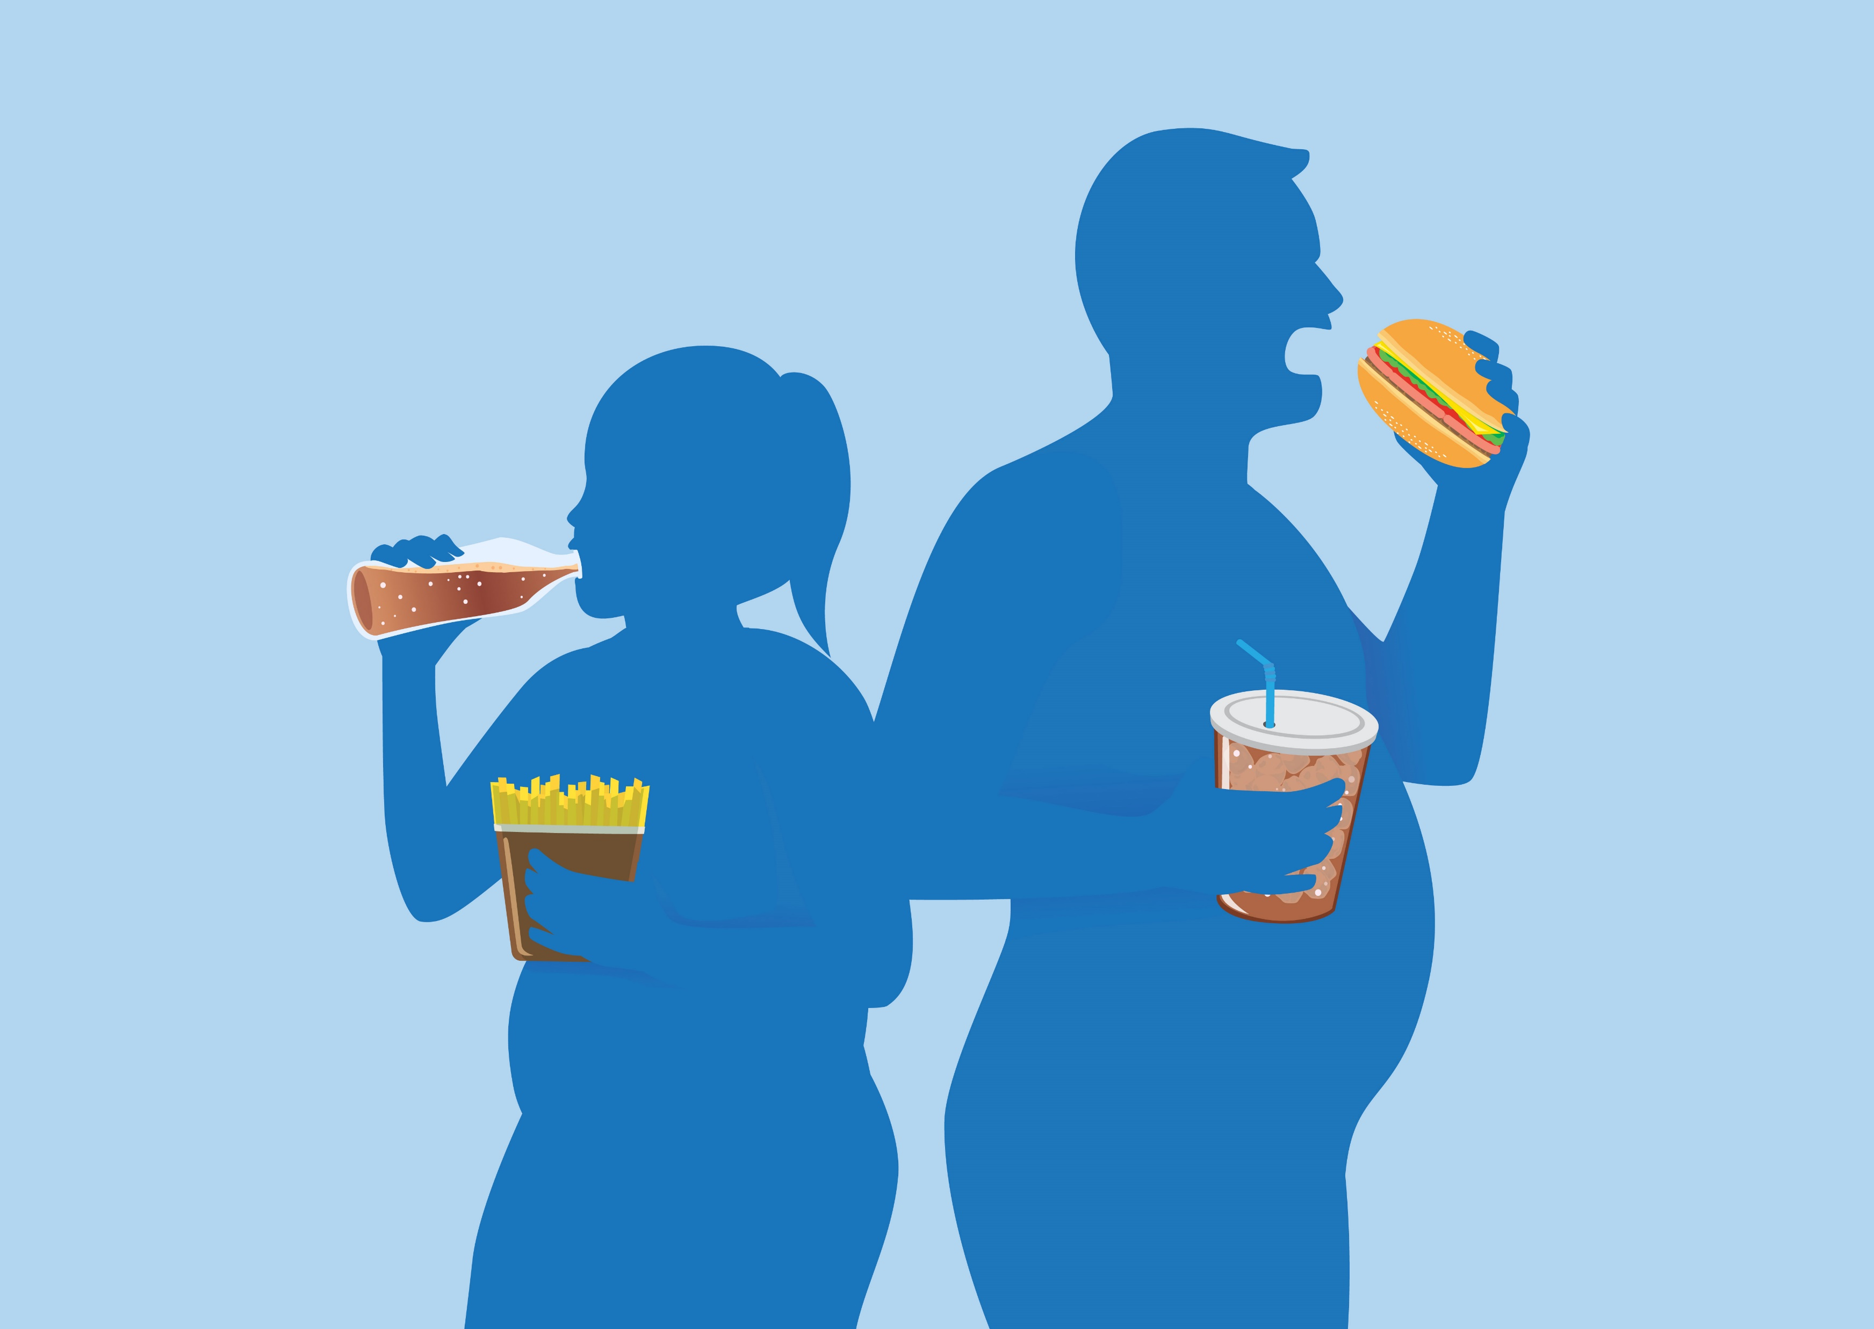
السمنة
مشروع الشهر الثالث – مادة العلوم
يــزن نـيــنو
عاصم خوري سند الخليل
غازي حسين

Slide 2
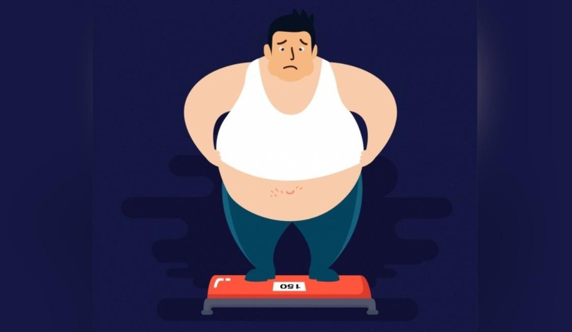
السمنة
تعريف السمنة على أنها تراكم مفرط أو غير طبيعي للدهون والذي يلحق الضرر بصحة الفرد. ويعدّ السبب الرئيسي لزيادة الوزن والسمنة: اختلال توازن الطاقة بين السعرات الحرارية التي تدخل الجسم والسعرات الحرارية التي يحرقها.

Slide 3
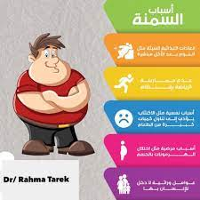
اسباب السمنة
تتعدد أسباب السمنة المفرطة، وأهمها الإفراط في تناول الطعام، وزيادة السعرات الحرارية، وإليك فيما يأتي تفصيل أكبر حول هذه الأسباب:
1. الإفراط في تناول الطعام.
2. قلة النشاط البدني.
3. قلة النوم
4. الإصابة ببعض الأمراض
5. تناول بعض الأدوية
6. العوامل الوراثية
7. العوامل النفسية

Slide 4
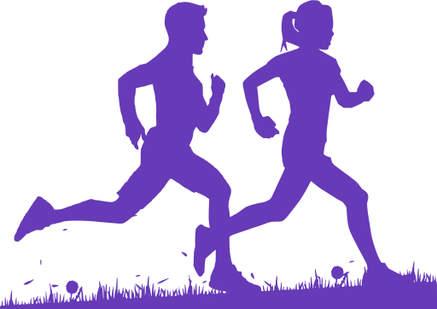
علاج السمنة
يمكن علاج السمنة بطرق مختلفة، ومنها:
ممارسة الرياضة.
اتباع حميات غذائية.
استخدام بعض الأدوية والأعشاب التي تساعد في خسارة الوزن.
العمليات الجراحية، مثل: عمليات ربط المعدة أو قصها.

Slide 5
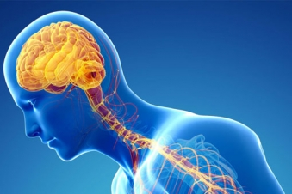
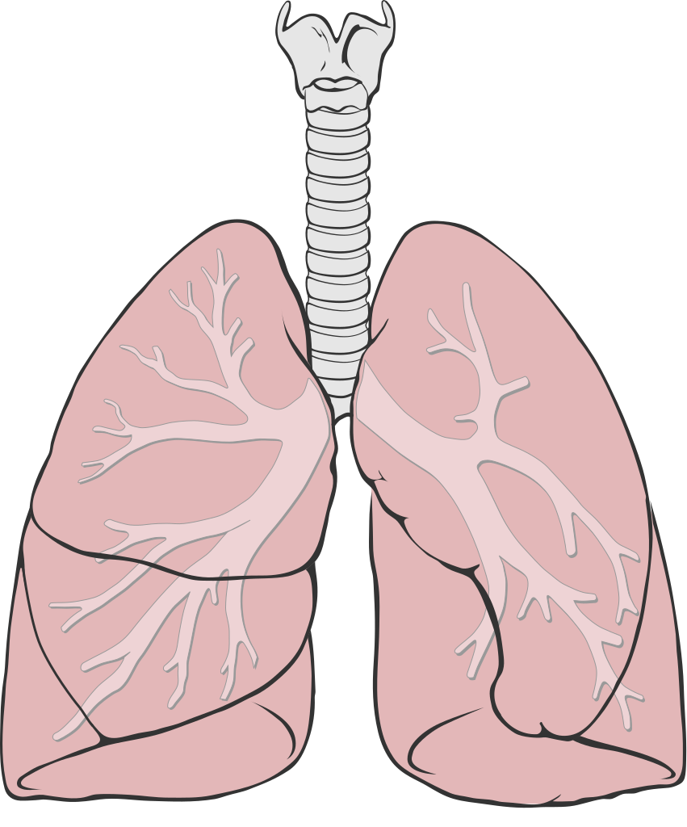
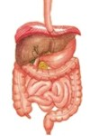
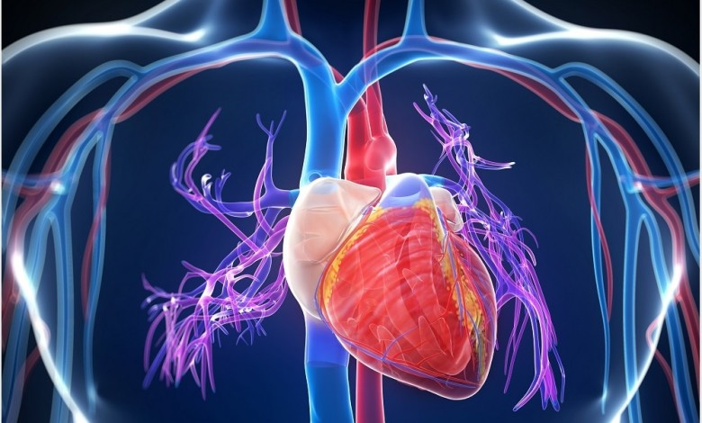
تأثير السمنة على اجهزة الجسم المختلفة
1. الجهاز العصبي : زيادة الوزن أو السمنة تزيد بشكل كبير من خطر الإصابة بالسكتة الدماغية، حيث يتوقف الدم عن التدفق إلى دماغك. كما يمكن أن يكون للسمنة تأثير عميق على صحتك العقلية.
2. الجهاز التنفسي: الدهون المخزنة حول الرقبة يمكن أن تجعل مجرى الهواء صغيرا جدا، مما يجعل التنفس صعبا ليلا، وهذا ما يسمى بتوقف التنفس أثناء النوم. يسبّب فائض الأنسجة الدهنية على البطن لدى الأشخاص الذين يعانون زيادة الوزن ضغطًا غير طبيعي من شأنه التأثير على التنفس الطبيعي.
وزيادة مخاطر الربو والجلطات الرئوية.
3. الجهاز الهضمي : ترتبطت السمنة بزيادة مخاطر الإصابة بمرض الارتجاع المعدي المريئي، الذي يحدث عندما يتسرب حمض المعدة إلى المريء.
4. جهاز الدوران: ارتفاع الكوليسترول بالدم وارتفاع ضغط الدم وخطر تصلب الشرايين وتجلط الدم.

Slide 6
BMIأمثلة على
BMIمؤشر كتلة الجسم
مؤشر كتلة الجسم | حالة الجسم
18.5 | وزن منخفض
18.5 -24.9 | مزن طبيعي
25-29.9 | وزن زائد
30 فما فوق | سمنة
الشخص | الكتلة | الطول | BMI
سند | 61kg | 1.74m | 20.1 kg/m2
يزن | 44kg | 1.57m | 17.9 kg/m2
عاصم | 59kg | 1.68m | 20.9 kg/m2
سيف | 35kg | 1.20m | 24.3 kg/m2
غازي | 40kg | 1.50m | 17.8 kg/m2

Slide 7
المصادر
https://www.moh.gov.sa/awarenessplateform/ChronicDisease/Pages/Obesity
https://www.webteb.com/articles
https://www.skynewsarabia.com/technology/1282360-
Google images

